Slide 1
PRÄSENTATIONSVORLAGE MARKENRICHTLINIEN
DEIN
LOGO
MARKENRICHTLINIEN
©20XX. Alle Rechte behalten sich Ihre Organisation vor.
MARKENRICHTLINIEN

Slide 2
sales@smartsheet.com
(844) 324-2360
smartsheet.com
/smartsheet
/firma/smartsheet-com
/@smartsheet
/smartsheet
/smartsheet
©20XX. Alle Rechte behalten sich Ihre Organisation vor.
PROJEKTBERICHT
MARKEN-STYLEGUIDE

Slide 3
INHALTSVERZEICHNIS
1
4
7
Markenstrategie
Farben
Social-Media-Nutzung
2
5
8
Stimme
Typographie
Leitbild
3
6
9
Logo + Verwendung
Bilder + Symbole
Käufer Persona
PROJEKTBERICHT
MARKENRICHTLINIEN | INHALTSVERZEICHNIS

Slide 4
1. MARKENSTRATEGIE
Beschreibung
MARKENSTRATEGIE
PROJEKTBERICHT

Slide 5
2. STIMME
Beschreibung
STIMME
PROJEKTBERICHT

Slide 6
3. Logo + Nutzung
Im Folgenden finden Sie alle akzeptierten Behandlungen des Logos.
Horizontales Layout
Vertikales Layout
Wortmarke
Das Logo ohne Logomarke ist ausschließlich innerhalb der App zu verwenden.
Logomark (Symbol)
LOGO + VERWENDUNG
PROJEKTBERICHT

Slide 7
Logo: Clearance
Geben Sie dem Logo etwas Raum zum Atmen. Dem Logo sollte etwas Platz um den gesamten Lockup herum gelassen werden. Dadurch wird der richtige Abstand für seine Charakteraufsteiger geschaffen. Im Folgenden finden Sie die Mindestfreigabe, aber mehr wird bevorzugt.
LOGO: FREIGABE
PROJEKTBERICHT

Slide 8
Logo: Falsche Verwendung
Bitte verwenden Sie die Logos, wie sie in diesen Richtlinien enthalten sind. Ändern Sie das Logo nicht.
Schief
Farben ändern
Auffrischen
Nicht überproportional verzerren oder skalieren
Ändern Sie nicht die Farben
Nehmen Sie keine Änderungen, Ergänzungen oder Ersetzungen vor
Hinzufügen von Effekten
Orientierung ändern
Verwenden von ausgelasteten Hintergründen
Keine Schlagschatten, Striche oder Abschrägungen hinzufügen
Ändern Sie nicht die Ausrichtung
Platzieren Sie nicht auf komplizierten Hintergründen
LOGO: FALSCHE VERWENDUNG
PROJEKTBERICHT

Slide 9
4. Farben
Aqua Breeze
Goldene Sonne
Sommerpfirsich
Leuchtendes Orange
Fluch:
RGB:
CMYK:
Pantone:
#000000
0/ 0 / 0
0 / 0 / 0 / 0
XXXX
Fluch:
RGB:
CMYK:
Pantone:
#000000
0/ 0 / 0
0 / 0 / 0 / 0
XXXX
Fluch:
RGB:
CMYK:
Pantone:
#000000
0/ 0 / 0
0 / 0 / 0 / 0
XXXX
Fluch:
RGB:
CMYK:
Pantone:
#000000
0/ 0 / 0
0 / 0 / 0 / 0
XXXX
FARBEN
PROJEKTBERICHT

Slide 10
Farben: Sekundär
Primär:
Pflaume
Sand
Violett
Feder
Fluch:
RGB:
CMYK:
Pantone:
#000000
0/ 0 / 0
0 / 0 / 0 / 0
XXXX
Fluch:
RGB:
CMYK:
Pantone:
#000000
0/ 0 / 0
0 / 0 / 0 / 0
XXXX
Fluch:
RGB:
CMYK:
Pantone:
#000000
0/ 0 / 0
0 / 0 / 0 / 0
XXXX
Fluch:
RGB:
CMYK:
Pantone:
#000000
0/ 0 / 0
0 / 0 / 0 / 0
XXXX
FARBEN: SEKUNDÄR
PROJEKTBERICHT

Slide 11
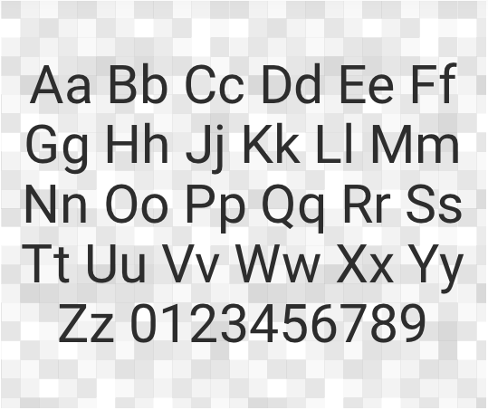
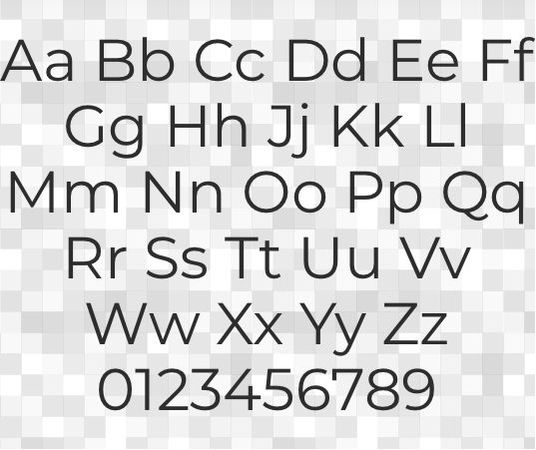
5. Typografie
Montserrat
Roboto
TYPOGRAPHIE
PROJEKTBERICHT

Slide 12
Typografie: Formatierung
SCHLAGZEILEN
Schriftart:
Stil:
Größe:
Zeilenhöhe:
Verfolgung:
Jahrhundert Gotik
Regelmäßig
32 Punkte
1
Normal
Aa
Paragraph
Schriftart:
Stil:
Größe:
Zeilenhöhe:
Verfolgung:
Jahrhundert Gotik
Regelmäßig
11 Punkte
1.5
Normal
TYPOGRAFIE: FORMATIERUNG
PROJEKTBERICHT

Slide 13
6. Bilder + Icons
BILDER + ICONS
PROJEKTBERICHT

Slide 14
7. Nutzung sozialer Medien
Details
NUTZUNG SOZIALER MEDIEN
PROJEKTBERICHT

Slide 15
8. Leitbild
Details
LEITBILD
PROJEKTBERICHT

Slide 16
9. Käuferpersönlichkeit
Bio
Details
WÜNSCHE + BEDÜRFNISSE
Details
Gloria Bergmann
35
FRUSTRATIONEN
Seattle
Details
Medienmanager
$85.000
Ledig
BUYER PERSONA
PROJEKTBERICHT

Slide 17
VERZICHTSERKLÄRUNG Alle Artikel, Vorlagen oder Informationen, die von Smartsheet auf der Website bereitgestellt werden, dienen nur als Referenz. Obwohl wir uns bemühen, die Informationen auf dem neuesten Stand und korrekt zu halten, geben wir keine Zusicherungen oder Gewährleistungen jeglicher Art, weder ausdrücklich noch stillschweigend, über die Vollständigkeit, Genauigkeit, Zuverlässigkeit, Eignung oder Verfügbarkeit in Bezug auf die Website oder die auf der Website enthaltenen Informationen, Artikel, Vorlagen oder zugehörigen Grafiken. Jegliches Vertrauen, das Sie auf solche Informationen setzen, erfolgt daher ausschließlich auf Ihr eigenes Risiko.

